Slide 1


Slide 2

第13章J2ME应用程序开发
13.1 J2ME概述
13.2 J2ME开发平台
13.3 用户界面及事件处理
13.4 手机游戏项目开发介绍

Slide 3

教学目标
了解J2ME的基本概念，熟悉MIDlet程序的生命周期。
一般掌握J2ME程序的开发流程。
重点掌握J2ME开发平台WTK和Eclipse+EclipseMe的搭建。
了解高级UI的基本控件、低级UI及事件处理机制。
了解手机游戏项目开发的方法。

Slide 4
教学重点
J2ME有关的基本概念
J2ME开发平台WTK、Eclipse+EclipseMe的搭建和使用的方法
如何使用高级UI控件、低级UI和事件处理进行手机程序的开发
手机游戏开发的过程。

Slide 5
13.1 J2ME概述
13.1.1 J2ME简介
13.1.2 MIDlet程序的生命周期
13.1.3 J2ME 程序的开发流程

Slide 6
13.1.1 J2ME简介
1．J2ME介绍
  J2ME（Java2 Micro Edition）：Java2 缩微版
  SUN公司推出的针对消费类电子设备的开发技术
  J2ME是嵌入式/移动应用平台的王者，Linux 和WinCE 分列二、三位。
  Nokia 等厂商力推的Symbian Symbian、WinCE 系列在移动平台上会是竞争的主要两方。

Slide 7
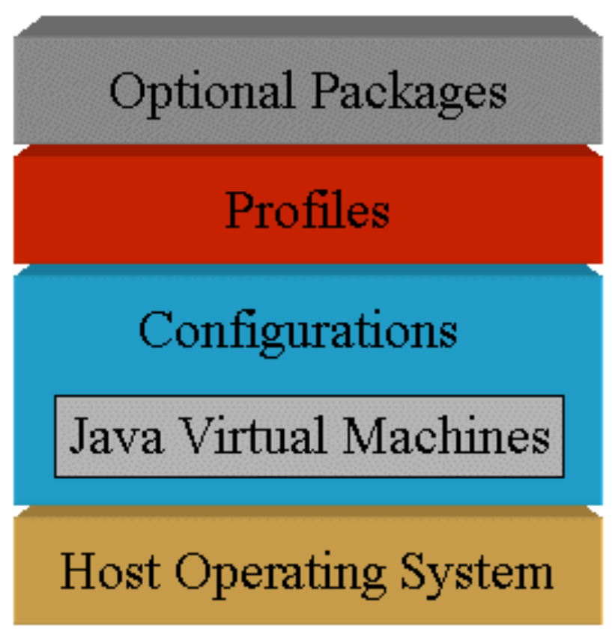
13.1.1 J2ME简介
2．J2ME体系结构
  Java虚拟机
  配置层（CLDC或CDC）
  简表（MIDP）
图13-1 J2ME体系结构框图

Slide 8
13.1.1 J2ME简介
2．J2ME体系结构
  KVM （Kilobyte virtual machine ）：J2ME应用程序虚拟机
  配置层（CLDC或CDC）：KVM和Java类库的最小集合。
    CLDC(Connected Limited Devices Configuration,有限连接设备配置)：第一个面向小型设备的Java应用开发规范, J2ME核心配置之一,可支持一个或多个profile。其目标为面向小型的、网络连接速度慢、能源有限且资源有限的设备,如手机,PDA等。
    CDC(Connected Devices Configuration，连接设备配置)：主要用于运算能力相对较佳、电力供应相对充足的嵌入式装置(如冷气机、电冰箱、电视机机顶盒)。
  移动信息设备简表MIDP(Mobile Information Device Profile)：定义于CLDC上层, 补充了CLDC配置,并且提供应用程序语义和控件、用户界面、持久存储器、网络和用于移动电话的计时器、双通道呼叫器和其他无线电设备。MIDP应用程序被叫做MIDlet,所有的MIDlet都包含扩展类javax.Microedition.midlet的主要类。

Slide 9
13.1.2 MIDlet程序的生命周期
MIDlet：MIDP中定义的应用程序模型，是被Application Management Software（AMS）管理的。
AMS负责MIDlet的安装、下载、运行和删除等操作。
MIDlet常用方法：
  notifyDestroyed()
  notifyPaused()
MIDlet三个状态：pause、active和 destroyed

Slide 10
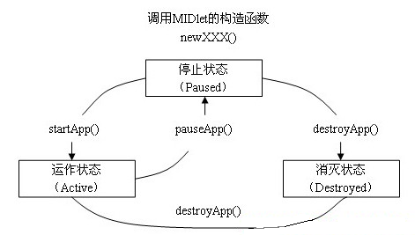
13.1.2 MIDlet程序的生命周期
图13-2 MIDlet状态图

Slide 11
13.1.2 MIDlet程序的生命周期
启动MIDlet时，应用管理软件会先创建一个MIDlet实例并使其处于pause状态
当startApp()方法被调用的时候 MIDlet进入active状态，即运行状态。
在 active状态调用 destroyApp(boolean unconditional)或pauseApp()方法可以使得 MIDlet进入destroyed或者pause状态。
destroyApp(boolean unconditional)方法被调用时，AMS通知 MIDlet进入destroyed状态。
在 destroyed状态的MIDlet必须释放所有资源并且保存数据。如unconditional为false时，MIDlet可在接到通知后抛出MIDletStateChangeException而保持当前状态，如设置为true，则必须立即进入destroyed状态。

Slide 12
13.1.3 J2ME 程序的开发流程
J2ME在编写好java源文件后，还要继续以下工作：
  编译
  混淆（可选）
  预审核
  打包
  编写以jad为后缀的描述文件
  最后通过各种途径将jar文件、jad描述文件传输到移动设备上运行即可

Slide 13
13.1.3 J2ME 程序的开发流程
完整的 MIDP 手机程序开发流程：
流程 | 工具 | 输入 | 输出
编译 | javac.exe编译 | 源文件（*.java） | 未混淆的类文件（*.class）
混淆 | 第三方提供的工具 | 未混淆的类文件（*.class） | 混淆后的类文件（*.class）
预审 | preverify.exe预审核 | 混 淆 后 的 类 文 件（*.class） | 经过预先审核的类文件（*.class）
包 | jar.exe 打包 | 经过预先审核的类文件（*.class） | 包文件（*.jar）
编写描述文件 | 文本编辑工具 |  | 描述文件（*.jad）
安装运行 | 传输工具（IR/BT/数据线/OTA） | 包文件（*.jar）和描述文件（*.jad） | 在仿真器或手机上正式运行

Slide 14
13.1.3 J2ME 程序的开发流程
（1）编译
  编译就是将编制的*.java文件， 通过javac.exe编译成为二进制的*.class文件。
（2）混淆（可选）
  java文件易被反汇编，若不希望别人掌握源代码，可进行混淆（obfuscate）。
  混淆，就是利用工具，将方法名、类名改成没有实际意义的特定字符及代号，增加阅读的难度。
  混淆器都是第三方软件开发商提供的，许多都是开源的，可以免费使用。

Slide 15
13.1.3 J2ME 程序的开发流程
表13-2 常见的混淆器
名称 | 地址 | 特点
JODE | http://jode.sourceforge.net/ | 开源
ProGuard | http://proguard.sourceforge.net/ | 开源
RetroGuard | http://www.retrologic.com/ | 开源，中国移动百宝箱,强制使用
DashO | http://www.preemptive.com/ | 商业软件，一般专业公司使用，昂贵
ZKM | http://www.zelix.com/ | 商业软件可试用
JBuilder | http://www.borland.com/ | 集成开发环境中内附混淆功能，但JBuilder的价格也不便宜。

Slide 16
13.1.3 J2ME 程序的开发流程
（3）预审核
  在完成编译后，必须对*.class 文件进行预审核，因class在传输过程中容易损坏或是被篡改。
  Java程序在运行前都在本机对.class 进行Byte Code审核。
  对于手机这样的资源有限设备而言，进行大量审核是浪费资源。可先在PC机上用preverify.exe进行一部份预选审核工作，减少手机审核工作。

Slide 17
13.1.3 J2ME 程序的开发流程
（4）打包与编写描述文件
  MIDP可执行文件后缀名为jar。
  利用jar file.class能将通过预审核的*.class 文件打包成MIDP认可的可执行文件。
  后缀名为jad的文件是jar文件的描述文件。
（5）在仿真器或手机上安装运行
  使用数据线，将PC 与手机相连，下载文件；
  使用红外线；
  使用蓝牙；
  使用OTA 空中下载（利用短信/WAP）等

Slide 18
13.2 J2ME开发平台
13.2.1 搭建开发平台—WTK
13.2.2 使用WTK进行无线开发
13.2.3 Eclipse下开发环境的搭建
13.2.4 使用Eclipse进行无线开发

Slide 19
13.2.1 搭建开发平台—WTK
1．WTK （J2ME Wireless Toolkit）介绍
  Sun的无线开发工具包
  设计目的：帮助开发人员简化J2ME的开发过程。
  作用：可开发与Java Technology forthe Wireless Industry (JTWI, JSR 185) 规范兼容的J2ME 应用程序。
  该工具箱包含了完整的生成工具、实用程序以及设备仿真器。
  语种包：英语，日语，简体中文，繁体中文。

Slide 20
13.2.1 搭建开发平台—WTK
2．WTK安装过程
  在WTK安装之前需要安装JDK
  双击j2me_wireless_toolkit-2_2-ml-windows.exe应用程序，根据系统提示进行安装
  WTK会首先自动检测当前系统已有的Java 虚拟机
  显示出当前虚拟机所在路径
  确定无误后，根据系统提示可完成后续安装
  安装成功后，在WTK的安装根目录下可看到包括多种实用工具的开发包的目录结构

Slide 21
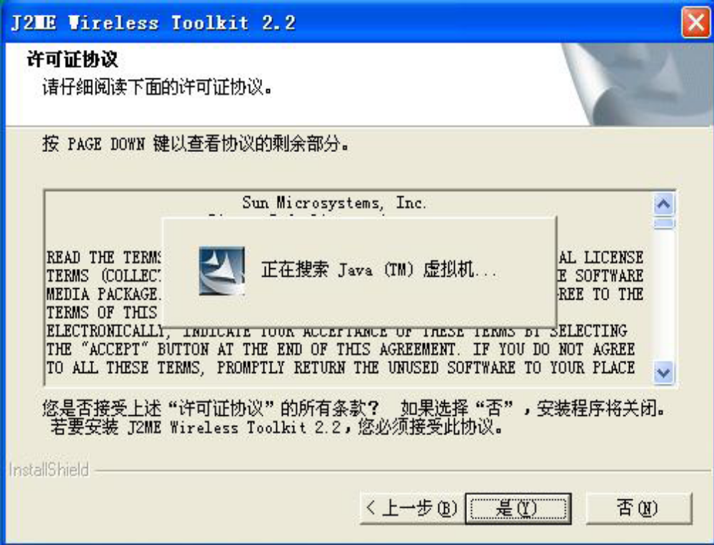
13.2.1 搭建开发平台—WTK

Slide 22
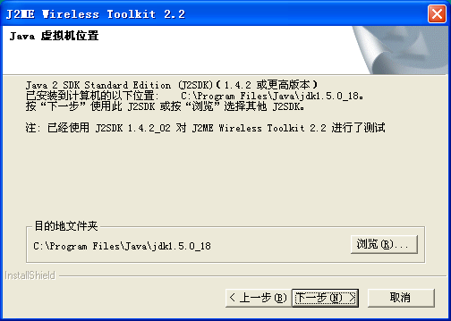
13.2.1 搭建开发平台—WTK

Slide 23
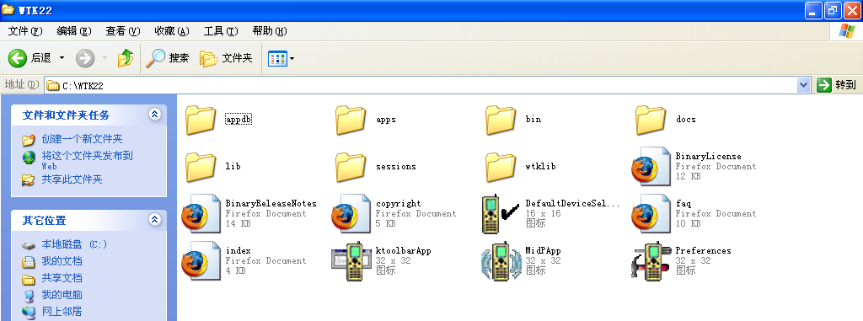
13.2.1 搭建开发平台—WTK

Slide 24
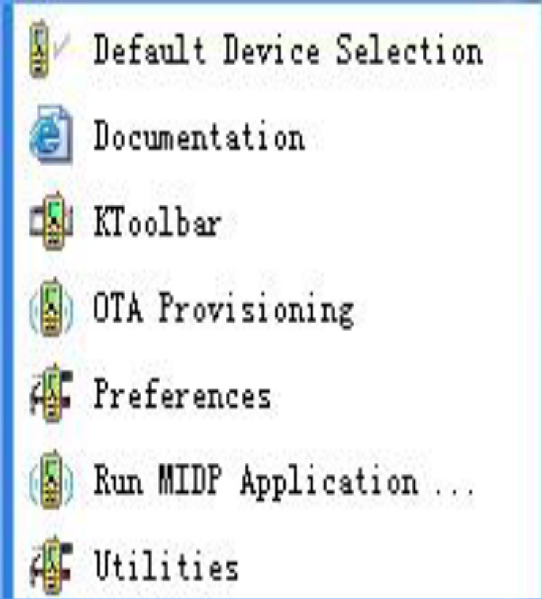
13.2.1 搭建开发平台—WTK

Slide 25
13.2.1 搭建开发平台—WTK
3．WTK目录结构
  （1）appdb目录：RMS数据库信息。
  （2）apps目录：WTK自带的demo程序。
  （3）bin目录：J2ME开发工具执行文件。
  （4）docs目录：各种帮助与说明文件。
  （5）lib目录：J2ME程序库，jar包与控制文件。
  （6）session目录：性能监控保存信息。
  （7）wtklib目录：JWTK主程序与模拟器外观。

Slide 26
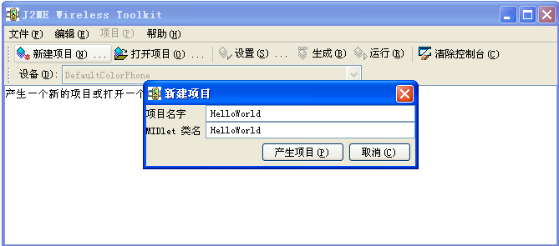
13.2.2 使用WTK进行无线开发
1．建立新项目
  执行WTK菜单项中的“KToolbar”菜单命令，打开WTK主界面。
  单击“新建项目”按钮，打开“新建项目”对话框，键入新建的项目名和启动 MIDlet类名

Slide 27
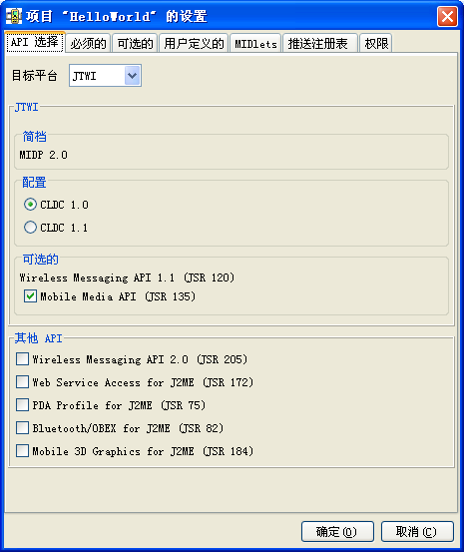
13.2.2 使用WTK进行无线开发
1．建立新项目
  单击“产生项目”按钮后，会出现项目的设置表，可选择当前目标平台，CLDC配置，以及要采用的MIDP可选包。

Slide 28
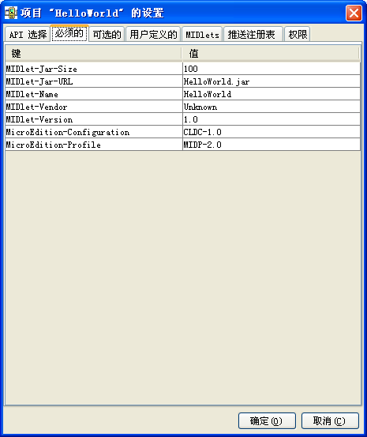
13.2.2 使用WTK进行无线开发
1．建立新项目
  在不需要某个库文件时，请不要选中它，以减少最后程序大小。右图为项目属性设置对话框中“必须的”选项卡界面。
  还可指定MIDlet属性，这些设置将成为JAD，即J2ME程序的描述信息文档。

Slide 29
13.2.2 使用WTK进行无线开发
1．建立新项目
  项目“Hello World”目前不需要其它的附加设置，采用默认，单击“确定”后，控制台信息提示建立成功。
  项目创建成功后，还需要创建一个MIDlet 文件，MIDlet是J2ME项目文件的入口文件，也是必须的。在\Hello World\src 目录下创建HelloWorld.java，采用默认包。
知识提示 此时创建的java程序必须是与创建项目时键入的MIDlet 类名一致。

Slide 30
13.2.2 使用WTK进行无线开发
//HelloWorld.java
  import javax.microedition.lcdui.*;
  import javax.microedition.midlet.MIDlet;
  public class HelloWorld extends MIDlet {
  Display display;
  public HelloWorld() {
  super();
  display = Display.getDisplay(this);
  }
  protected void startApp(){
  Form form = new Form("Hello World!");
  form.append("Welcome to J2ME world!");
  display.setCurrent(form);
  }
  protected void pauseApp() {
  }
  protected void destroyApp(boolean arg0){
  }
  }

Slide 31
13.2.2 使用WTK进行无线开发
//HelloWorld.java
  import javax.microedition.lcdui.*;
  import javax.microedition.midlet.MIDlet;
  public class HelloWorld extends MIDlet {
  Display display;
  public HelloWorld() {
  super();
  display = Display.getDisplay(this);
  }
  protected void startApp(){
  Form form = new Form("Hello World!");
  form.append("Welcome to J2ME world!");
  display.setCurrent(form);
  }
  protected void pauseApp() {
  }
  protected void destroyApp(boolean arg0){
  }
  }

Slide 32
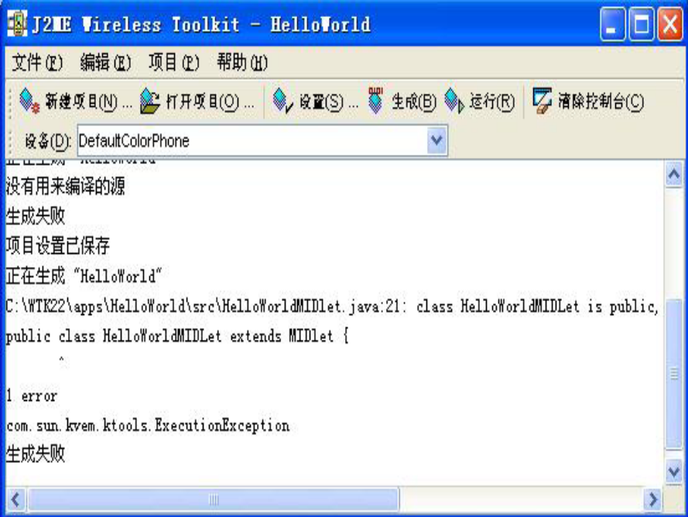
13.2.2 使用WTK进行无线开发
  完成后保存java文件，在WTK主界面中，单击“生成”按钮，由WTK进行编译，如果有错误生成，则会在控制台中提示，如图所示。

Slide 33
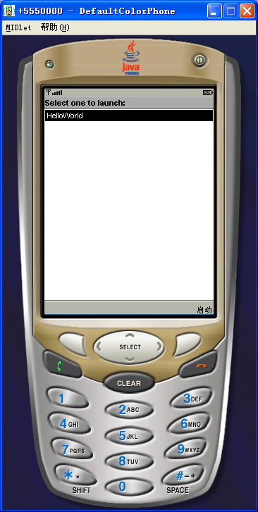
13.2.2 使用WTK进行无线开发
  根据提示信息对MIDlet文件进行修改，再重新生成，直到编译成功。
  对编译成功的程序，可以从“设备”选项中选择“DefaultColorPhone”、“DefaultGrayPhone”或者其它WTK自带的设备模拟器，单击“运行”按钮可以看到弹出一个手机模拟器

Slide 34
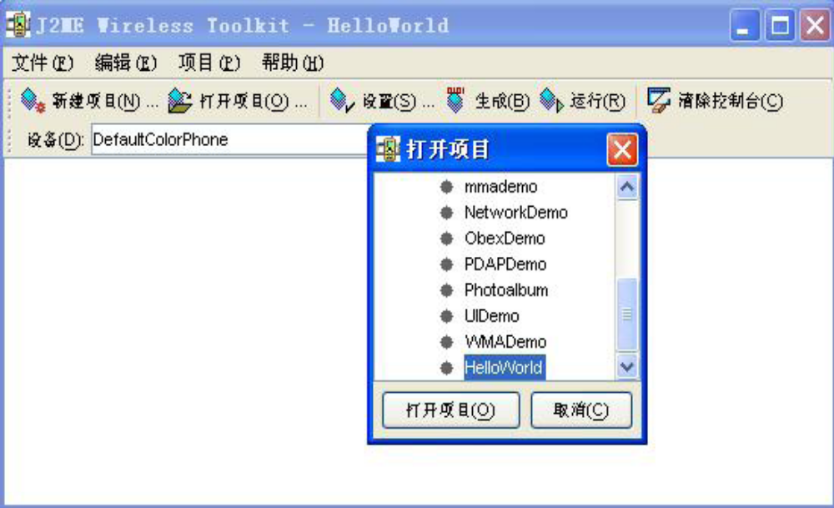
13.2.2 使用WTK进行无线开发
2．开启旧项目
  重新启动WTK，单击“打开项目…”按钮，选中“HelloWorld”项目，单击“打开项目”按钮，就能对apps目录下的MIDlet项目进行开发修改

Slide 35
13.2.2 使用WTK进行无线开发
3．执行MIDlet、打包和混淆
  （1）执行 MIDlet：在菜单项中选择“Run MIDP Application…”菜单命令,在弹出的对话框中选择其它路径中的JAD程序运行。
  需注意两个问题：
    1）JAD描述文件与其指定的JAR文件在同一目录下。
    2）运行目录路径中不要包含中文。

Slide 36
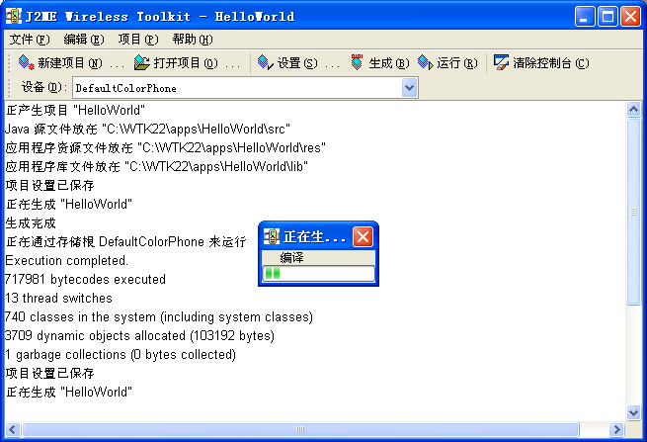
13.2.2 使用WTK进行无线开发
3．执行MIDlet、打包和混淆
  （2）打包成JAR：
    在KToolbar中执行“项目”|“包”|“产生包”菜单命令，可以把整个程序，包括资源文件打包成JAR文件。
    形成的JAR 保存在apps\HelloWorld\bin 目录下。

Slide 37
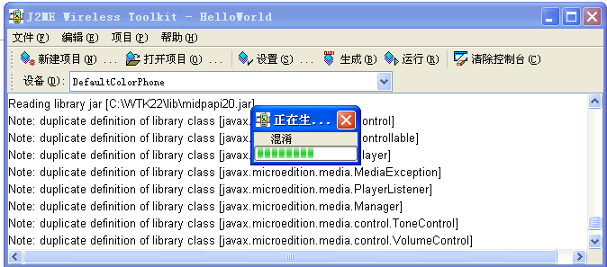
13.2.2 使用WTK进行无线开发
3．执行MIDlet、打包和混淆
  （3）包混淆：可从网上下载开源的混淆器应用程序，如ProGuard3.7解压，在解压目录的lib子目录中找到proguard.jar文件，将其拷贝到WTK安装目录的bin下，再执行“项目”|“包”|“产生混淆包”菜单命令。

Slide 38
13.2.2 使用WTK进行无线开发
4．WTK中其它值得关注的功能
  当需监视程序性能时，可选中“启用内存监视器”
  执行网络监视
  设定存储区大小和堆栈大小
  设定安全签名和蓝牙操作属性
  从菜单中选择“工具集”可以看到更多的实用工具

Slide 39
13.2.3 Eclipse下开发环境的搭建
1．初识Eclipse、EclipseME
  Eclipse是开源的、基于Java的可扩展开发平台
  Eclipse本身只是一个框架和一组响应的服务，并不能开发程序。运行在Eclipse平台上的种种插件提供开发程序的各种功能。
  EclipseME为开发J2ME 应用程序的Eclipse插件
  除Eclipse与EclipseME外，还需java 运行环境和一些手机模拟器来完成整个搭建工作。

Slide 40
13.2.3 Eclipse下开发环境的搭建
2．搭建Eclipse 移动开发平台
  （1）Eclipse的安装与汉化
    安装JDK
    将下载的Eclipse SDK压缩包eclipse-SDK-3.2.2-win32.zip拷贝到目标目录下解压。
    将Eclipse语言包NLpack-eclipse-SDK-3.2.0-win32.zip拷贝到目标目录下解压
    运行Eclipse将首先完成第一次启动配置，包括相应的汉化工作。
    指定工作空间后，进入Eclipse 的工作界面。

Slide 41
13.2.3 Eclipse下开发环境的搭建
2．搭建Eclipse 移动开发平台
  （2）安装EclipseME插件
    帮助→软件更新→查找并更新
    选择“搜索要安装的新功能部件”
    在“新建已归档站点”的弹出框中，指定EclipseME压缩文件eclipseme.feature_1.5.0_site.zip
    点击“确定” 后可看到搜索到的插件。
    选中eclipseme.feature_1.5.0_site.zip的复选框，接受协议，忽略功能部件验证
    重新启动控制台

Slide 42
13.2.3 Eclipse下开发环境的搭建
2．搭建Eclipse 移动开发平台
  （3）修改Java调试模式
    由于移动开发时需要首先启动手机模拟器，那么在Debug 模式的Eclipse 默认设置不等到模拟器启动就会失败。
    在首选项的“Java”|“调试”中，把默认设置更改为如图所示，调试模式就可顺利启动。

Slide 43
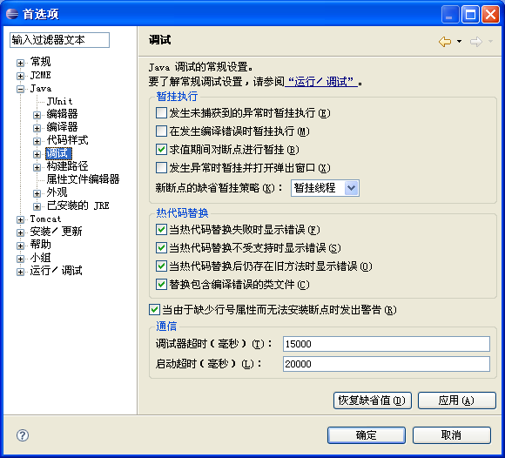
13.2.3 Eclipse下开发环境的搭建

Slide 44
13.2.3 Eclipse下开发环境的搭建
2．搭建Eclipse 移动开发平台
  （4）加载 Sun WTK v2.2
    窗口→首选项→J2ME →Device Management
    单击对话框 “import”按钮
    在弹出的“Import Devices”对话框中单击“Browser”按钮，找到WTK的安装路径，单击“确定”按钮
    在“Import Devices”对话框的右侧单击“refresh” ，EclipseME 会自动分析出当前模拟器类型并显示

Slide 45
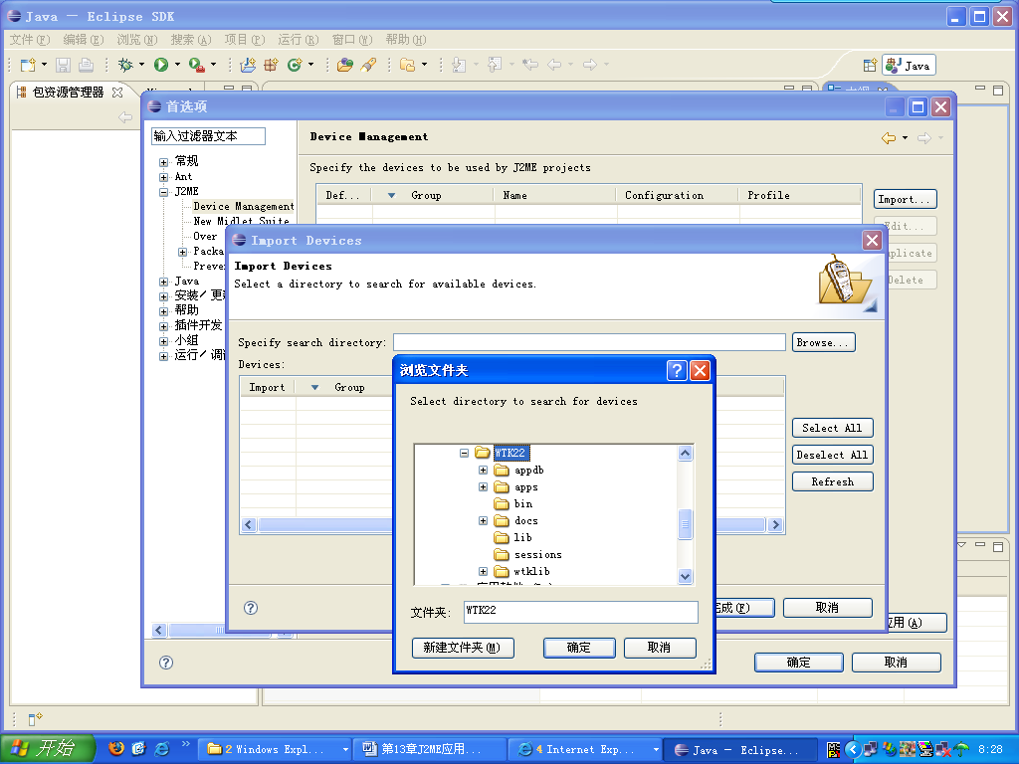
13.2.3 Eclipse下开发环境的搭建
图13-17 查找WTK的安装路径

Slide 46
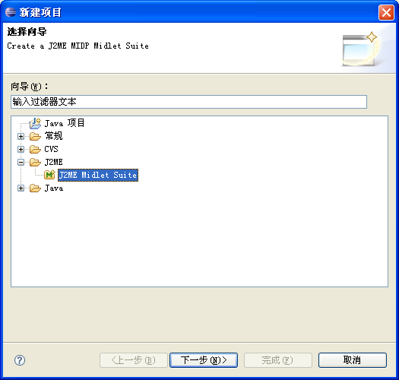
13.2.4 使用Eclipse进行无线开发
1．创建工程
  文件→新建→项目 →J2ME→J2ME Midlet Suite,创建一个MIDP Suite

Slide 47
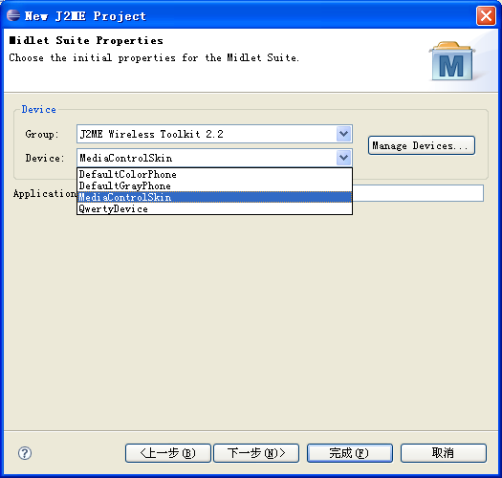
13.2.4 使用Eclipse进行无线开发
1．创建工程
  单击“下一步” ，填写项目名称
  单击“下一步” ，可看到多种模拟器设备可供选择
  选 “MediaControlSkin” ，继续下一步，直至完成。

Slide 48
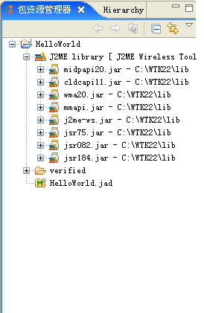
13.2.4 使用Eclipse进行无线开发
1．创建工程
  在包资源管理器中项目已建立，Eclipse自动绑定了J2ME library运行库，并创建了jad等配置文件。

Slide 49
13.2.4 使用Eclipse进行无线开发
2．创建 MIDlet 文件
  MIDlet类文件是入口文件
  选中“HelloWorld”项目，单击右键执行“新建”|“其他”菜单命令
  选择“J2ME”|“J2ME Midlet”
  单击“下一步”按钮，可以看到系统自动继承了MIDlet超类，请确保三个默认方法复选框被选中，输入类名，如HelloWorld，确定包名，如src，如图所示，完成创建。

Slide 50
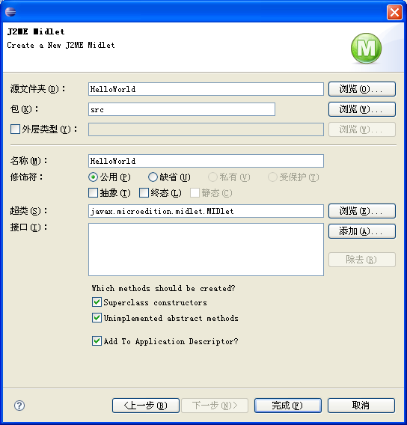
13.2.4 使用Eclipse进行无线开发

Slide 51
13.3 用户界面及事件处理
13.3.1 概述
13.3.2 高级UI基本控件简介
13.3.3 低级用户界面及事件处理
13.3.4 案例分析：MIDP应用程序实例

Slide 52
13.3.1 概述
LCDUI包的体系
Display
CommandListener
Ticker
Displayable
Command
Canvas
Screen
Image
Graphics
Font

Slide 53
13.3.1 概述
Screen 类属于高级图形用户界面组件
Canvas是低级图形用户界面组件
同一时刻，只能有一个Screen 或Canvas类的子类在屏幕上显示
可调用Display的setCurrent() 方法将前一个画面替换掉，必须自行将前一个画面的状态保留起来，并自己控制整个程序画面的切换。

Slide 54
13.3.2 高级UI基本控件简介
Screen
TextBox
List
Form
Alert
Choice
Font
AlertType
Gauge
图13-27 Screen类结构图

Slide 55
13.3.2 高级UI基本控件简介
1．List
  是Screen的一个子类
  List对象上的操作包括insert,append 和delete，
  List类型
    Implicit(简易式)
    Exclusive(单选式)
    Multiple(多选式)
2．TextBox
  TextBox用于在移动设备上输入数据。
  TextBox构造函数参数:第一个是标题，第二个是初始内容，第三个是允许输入字符的最大长度，第四个是限制类型

Slide 56
13.3.2 高级UI基本控件简介
3．Alert
  作用:提醒用户关于错误或者其他异常情况，若需要长一点的，可使用其它Screen 子类，如Form
  AlertType类型：
    ALARM（警报）
    CONFIRMATION（确定）
    ERROR（错误）
    INFO（信息提示）
    WARNING（警告）。
  在setCurrent()方法中调用它时会先发出警告声，然后显示在屏幕上，过一段时间后，会自动跳回之前的画面。
必须在使用 setCurrent()显示Alert之前定义好它可以跳回的画面，否则会发生异常

Slide 57
13.3.2 高级UI基本控件简介
4．Form控件
  5．其他控件
    （1）StringItem
    （2）ImageItem
    （3）CustomItem
    （4）TextField 和DateField控件
    （5）Gauge
    （6）Spacer
    （7）ChoiceGroup

Slide 58
13.3.3 低级用户界面及事件处理
1．概述
  低级UI必须继承javax.microedition.lcdui.Canvas抽象类
  Canvas的核心是paint() 方法，负责绘制屏幕上的画面，每当屏幕需要重新绘制时，会自动调用paint(),并传入一个Graphics对象。
  在低级UI里，可直接把Graphics 渲染到屏幕上，也可在屏幕外合成到一个Image中

Slide 59
13.3.3 低级用户界面及事件处理
1．概述
  渲染到屏幕上的Graphics对象将被送到paint()方法中进行调度，这是显示在屏幕上的唯一的途径，仅在paint()方法的执行期间可对Graphics进行操作
  渲染到Image中的Graphics对象，当需要调用它的时候，可通过Image.getGraphics()方法取得相应的Graphics，它可被应用程序一直占有，在paint()方法运作的任何时候渲染到屏幕上，这也为不支持DoubleBuffered的手机可通过Image自行设计双缓冲区，避免图像出现撕裂现象。

Slide 60
13.3.3 低级用户界面及事件处理
2．低级API与低级事件的联系
  底层事件大致可分为三类：
  （1）Press Events(按键事件)
  按键按下时触发： keyPressed()方法
  松开按键时触发：keyReleased()方法
  长时间按住按键时触发：keyRepeated()方法
  keyPressed()函数传入 KEY_NUM0至KEY_NUM9 常数代表键盘上的0-9按键。

Slide 61
13.3.3 低级用户界面及事件处理
2．低级API与低级事件的联系
  （2）Action Keys（动作按键）
  UP,DOWN,LEFT,RIGHT,GAME_A,GAME_B,GAME_C,GAME_D。
  （3）PointerEvents（触控事件）
  其核心方法为：pointerPressed(),
  pointerReleased(),pointerDragged()
  分别对应通常所用的移动设备手写笔的点，击，拖拽几个动作，在这三个方法里可以定义相应的事件处理函数。

Slide 62
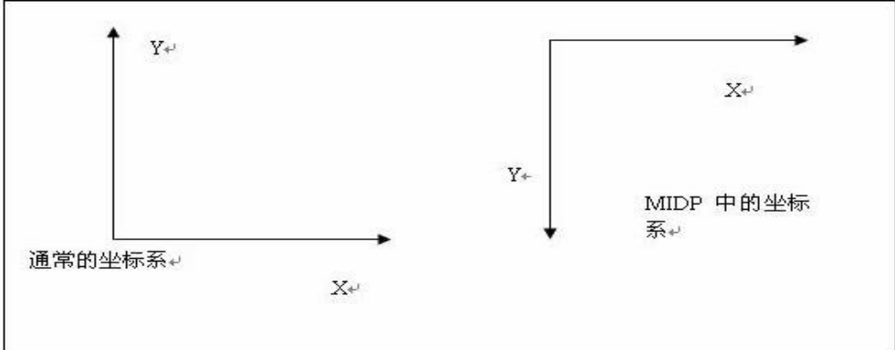
13.3.3 低级用户界面及事件处理
3．重绘事件及Graphics
（1）坐标概念

Slide 63
13.3.3 低级用户界面及事件处理
3．重绘事件及Graphics
  （2）颜色操作
  根据Canvas的RGB （0—255）值和灰度等参数实现颜色的操作，可直接用0x00RRGGBB 格式进行颜色的调配。
  （3）绘图操作：Graphics 类提供大量绘图操作
4．Canvas 与屏幕事件处理
  Canvas状态：
    默认情况
    全屏状态，用setFullScreenMode()方法
    区别：全屏幕状态，Title、Ticker和Command无法显示。

Slide 64
13.3.3 低级用户界面及事件处理
5．键盘及触控屏幕事件的处理
  如要在Canvas里处理按键事件，必须覆写 keyPressed(),keyReleased()和keyReapeated() 方法
  JTWI 硬性规定MIDP2.0的目标设备必须硬性支持ITU-T的电话键盘，即必须使数字0 到9，“*”,“#”必须能在 Canvas 中得到定义，当然也可以扩充其他按键，但是这样对程序的移植就会有影响。

Slide 65
13.3.4 案例分析：MIDP应用程序实例
1.案例描述
  建立一个窗口对象，在窗口中显示当前设备支持的最大颜色数、是否支持彩色显示、颜色常量的RGB值和前设备能支持的Alpha级别。另外还可通过菜单对手机的背光灯和振动效果进行打开和关闭操作。

Slide 66
13.3.4 案例分析：MIDP应用程序实例
2.案例分析
  根据案例描述中的信息，本案例需要创建1个Form对象和1个Display管理对象，在主窗口中创建5个命令按钮对象。每个菜单按钮均对应一个事件处理方法。故系统需要实现CommadnListener接口的监听程序，即commandAction方法。

Slide 67
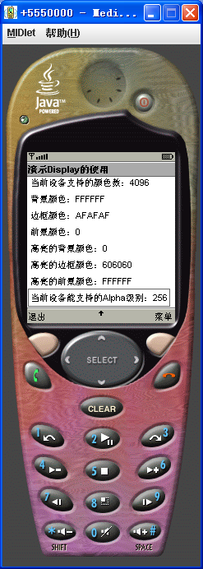
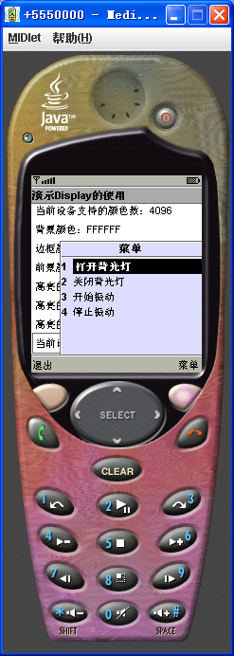
13.3.4 案例分析：MIDP应用程序实例

Slide 68
13.4 手机游戏项目开发介绍
13.4.1 游戏API 简介
13.4.2 GameCanvas的使用
13.4.3 Sprite 的使用
13.4.4 Layer 的使用
13.4.5 案例分析：手机小游戏应用程序实例

Slide 69
13.4.2 GameCanvas的使用
1．概述
  GameCanvas 类提供了基本的游戏用户接口。它还提供了专门针对游戏的功能，比如后备屏幕缓冲和键盘状态查询的能力。
  每个GameCanvas 实例都会有一个唯一的缓冲区。该缓冲区在初始化时被填充为白色。

Slide 70
13.4.2 GameCanvas的使用
2．绘图
  要创建一个新的 GameCanvas 实例，只能通过继承并调用父类的构造函数。
  为 GameCanvas 准备的一个新的缓冲区也被创建并在初始化时被填充为白色。
  在 GameCanvas 上绘图，首先要获得Graphics 对象来渲染GameCanvas：渲染结果不会立刻显示出来，直到调用flushGraphics()方法
  对于每个GameCanvas 实例，获得的多个Graphics 对象都将渲染同一个后备屏幕缓冲区。

Slide 71
13.4.2 GameCanvas的使用
2．绘图
  在完成了绘图操作后，可使用flushGraphics()方法将后备屏幕缓冲区的内容输出到显示屏上。
  应用程序可以立刻对缓冲区进行下一帧的渲染。
  如果GameCanvas 当前没有被显示，或者系统忙而不能执行输出请求，这个方法不做任何事就立刻返回。

Slide 72
13.4.2 GameCanvas的使用
3．键盘
  可调用 getKeyStates 方法查询键的状态。返回值的每个比特位都表示设备上的一个特定的键。
  如果一个键对应的比特位的值为1，表示该键当前被按下，或者自上次调用此方法后到现在，至少被按下过一次。
  如果一个键对应的比特位的值为0，表示该键当前未被按下，并且自上次调用此方法后到现在从未被按下过。
  这种“闭锁行为(latching behavior)”保证一个快速的按键和释放总是能够在游戏循环中被捕获，不管循环有多慢。

Slide 73
13.4.3 Sprite 的使用
1．Sprite 帧：
  用于渲染Sprite的原始帧由一个单独的Image 对象提供，此Image可以是可变的，也可以是不可变的。
  如果使用多帧，图像将按照指定的宽度和高度被切割成一系列相同大小的帧。每一帧都被赋予一个唯一的索引号。

Slide 74
13.4.3 Sprite 的使用
2．帧序列
  帧序列定义帧显示顺序。缺省帧序列就是所有可用帧的排列顺序，帧序列和对应的帧的索引号是一致的。
  例如，如果一个Sprite 有4 帧，缺省的帧序列为{0, 1, 2, 3}
  开发者必须在帧序列中手动切换当前帧。可以调用 setFrame(int)，prevFrame()或者nextFrame()方法来完成。

Slide 75
13.4.3 Sprite 的使用
3．Reference Pixel
  参考像素点(reference pixel) 通过指定其在Sprite未经变换的帧内的某一点来定义，使用defineReferencePixel(x,y)方法。
  缺省的，参考像素点定义在帧的(0,0)像素点。
  如果有必要，参考像素点也可以定义在帧区域以外。

Slide 76
13.4.3 Sprite 的使用
4．Sprite 的变换
  Sprite的变换通过调用setTransform(transform)方法实现。
  当应用一个变换时，Sprite 被自动重新定位，使得参考像素点在绘图坐标系统中看起来是静止的。因此，参考像素点即为变换操作的中心点。

Slide 77
13.4.3 Sprite 的使用
5．绘制 Sprite
  调用paint(Graphics)方法绘制Sprite。 Sprite 将被绘制在Graphics 对象上，根据Sprite 保持的当前状态信息（如位置，帧，可视与否）。

Slide 78
13.4.3 Sprite 的使用
6．碰撞检测
  Sprite非常适合移动的物体，如游戏主角、敌人等等。
  使用 defineCollisionRectangle()定义用于碰撞检测的Sprite的矩形区域。此指定的矩形是相对于未经变换的Sprite 的左上角，该区域用于检测碰撞。
  对于像素级的碰撞检测，仅仅在这个碰撞检测区内部的像素点会被检查。
  缺省的，Sprite的碰撞检测区定位在(0,0)，并与Sprite尺度相同。

Slide 79
13.4.4 Layer 的使用
Layer 是一个抽象类，表示游戏中的一个可视元素。
每个Layer 都有位置、宽度、高度和可视与否。
Layer的子类必须实现一个paint(Graphics)方法，使得它们能够被渲染。 Layer从它的左上角开始渲染，其当前坐标(x,y)是相对于原始的Graphics 对象。
Layer 的位置坐标(x,y)通常都是相对于Graphics 对象的坐标系统，该对象通过Layer 的paint()方法传递。这个坐标系统被称为绘图坐标系统。一个Layer 的初始位置是(0,0)

Slide 80
13.4.5 案例分析：手机小游戏应用程序实例
1.案例描述
  开发一个手机小游戏应用程序，通过键盘控制“恐龙”自由移动，包括向右、向左、向上和向下，屏幕正中央放置一个“导弹”，当“恐龙”与“导弹”相遇时，游戏结束。

Slide 81
13.4.5 案例分析：手机小游戏应用程序实例
2.案例分析
  根据案例描述中的信息，本案例至少涉及到GameCanvas类和Sprite类的使用，利用GameCanvas类实例可完成绘图，而Sprite类实例可实现动画的绘制，以及活动物体碰撞的检测。为了响应键盘事件系统需要实现CommadnListener接口的监听程序。

Slide 82
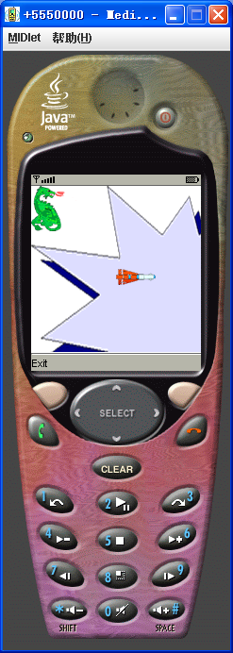
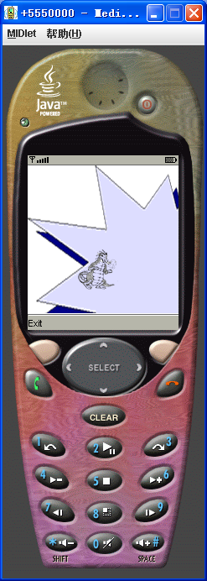
13.4.5 案例分析：手机小游戏应用程序实例

Slide 83
本章小结
J2ME 平台是由配置（Configuration）和简表（Profile）构成的。
J2ME 中有两个最主要的配置，分别是CLDC和CDC。
在MIDP中定义了一种新的应用程序模型MIDlet，它是被Application Management Software（AMS）管理的。
MIDlet通过方法 notifyDestroyed()和notifyPaused()实现的MIDlet有三个状态，分别是pause、active和 destroyed。
J2ME程序的开发流程包括编译、混淆（可选）、预审核、打包与编写描述文件、以及在仿真器或手机上安装运行。

Slide 84
本章小结
Screen 类属于高级图形用户界面组件，Canvas是低级图形用户界面组件，在同一时刻，只能有唯一一个Screen或者Canvas类的子类显示在屏幕上，
可以调用Display的setCurrent()的方法来将前一个画面替换掉，必须自行将前一个画面的状态保留起来，并自己控制整个程序画面的切换。
手机游戏可以根据游戏本身的不同，而分成文字类游戏和图形类游戏两种。
MIDP2.0用于支持游戏的API被放在javax.microedition.lcdui.game包中。
整个game包仅有5个Class：GameCanvas、Layer、LayerManager、Sprite和TiledLayer。

